Slide 1
MISE EN VALEUR DU PATRIMOINE NATUREL ENTRE PLUS VALUE ET RISQUE DE SUREXPLOITATION

Slide 2
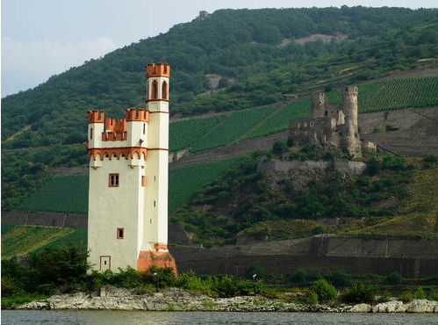
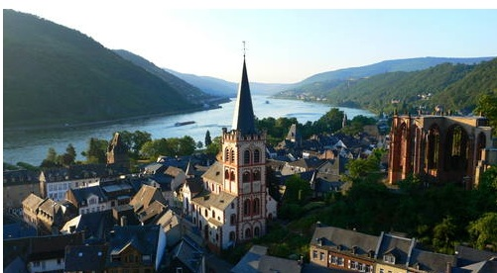
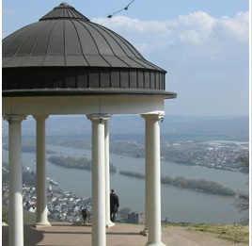
LE RHIN ROMANTIQUE: UN PAYSAGE TOUT AUTANT CULTUREL QUE NATUREL
Source: site UNESCO

Slide 3
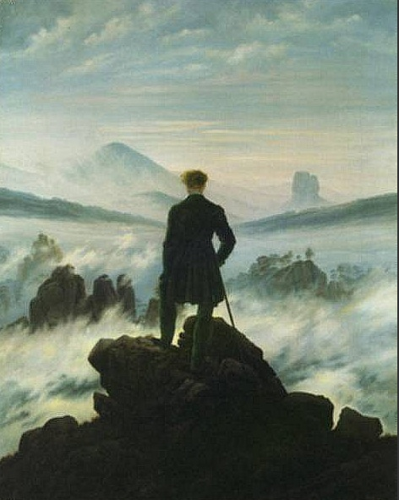
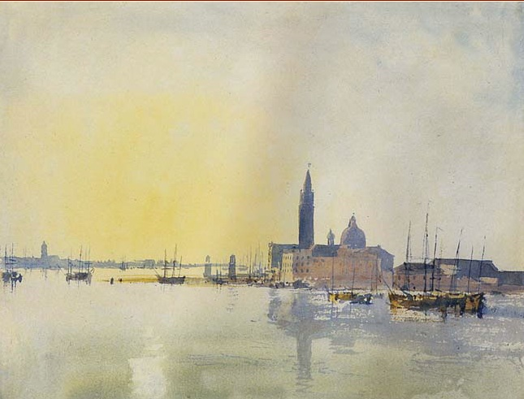
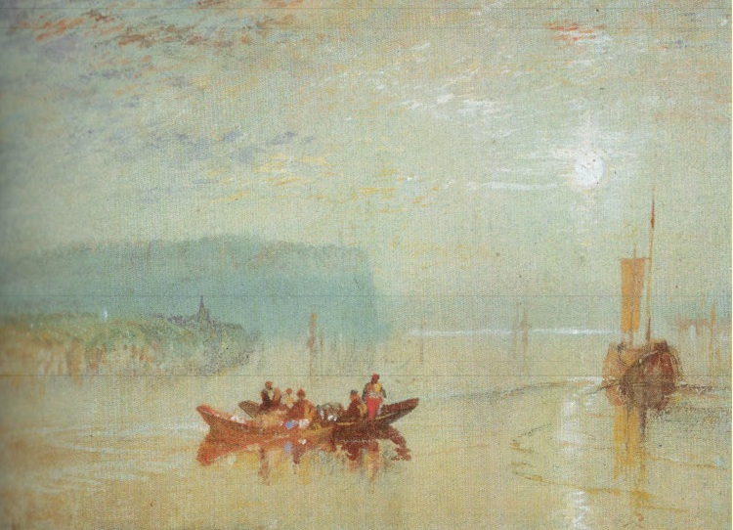
LE BEAU PAYSAGE ROMANTIQUE
Joseph Turner
Caspar David Friedrich

Slide 4
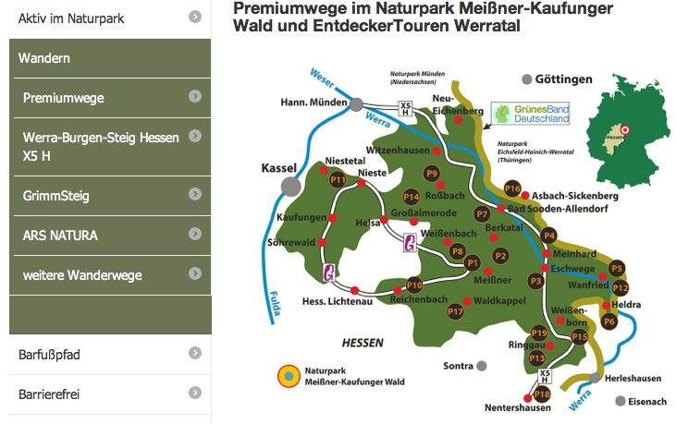
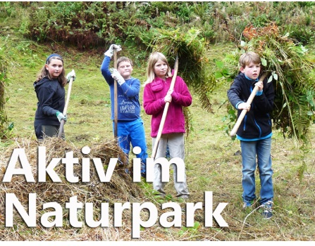
LE NATURPARK DE MESSNER-KAUFUNGER
Source: site du naturpak

Slide 5
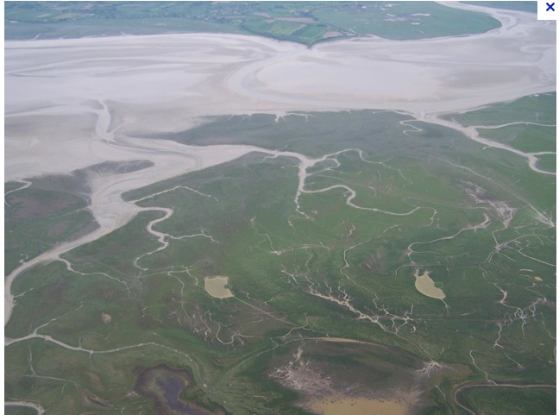
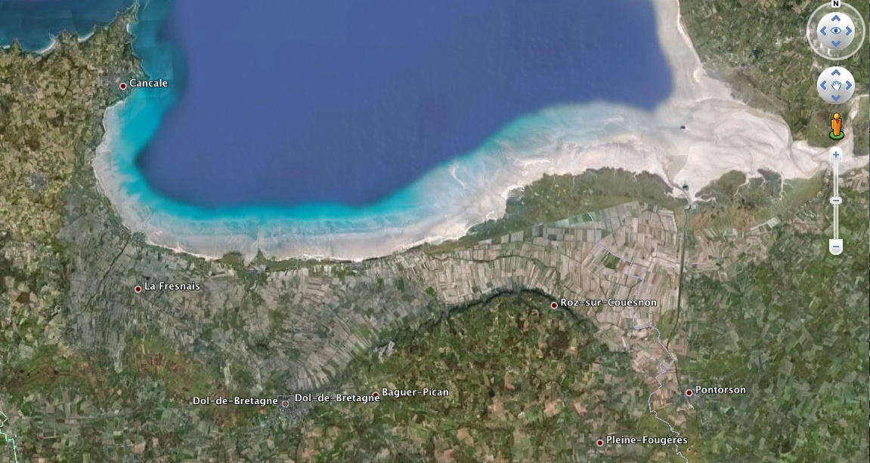
LES PARADOXES DE LA RESTAURATION DU CARACTÈRE MARITIME DU MONT SAINT MICHEL

Slide 6
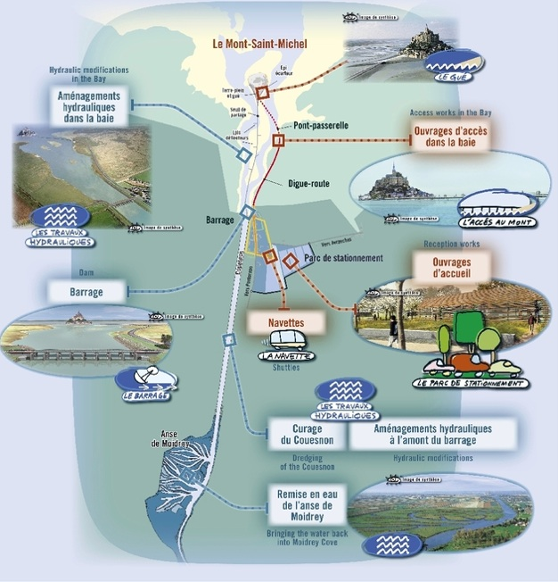
LES PARADOXES DE LA RESTAURATION DU CARACTÈRE MARITIME DU MONT SAINT MICHEL

Slide 7
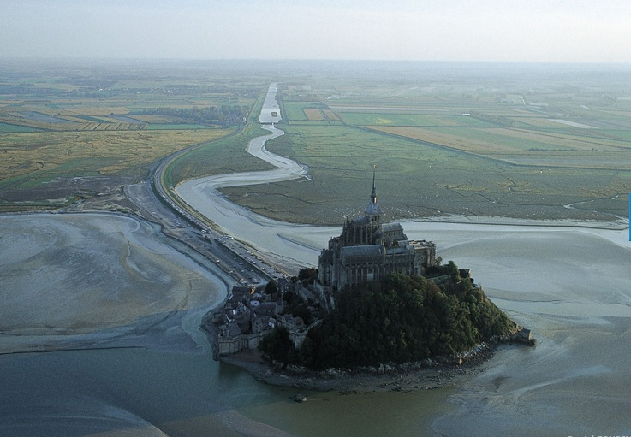
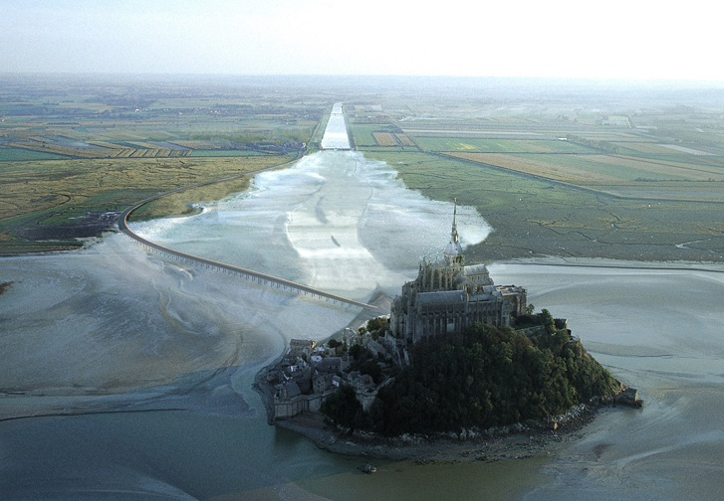
LES PARADOXES DE LA RESTAURATION DU CARACTÈRE MARITIME DU MONT SAINT MICHEL
Source: infographie Le Figaro.

Slide 8
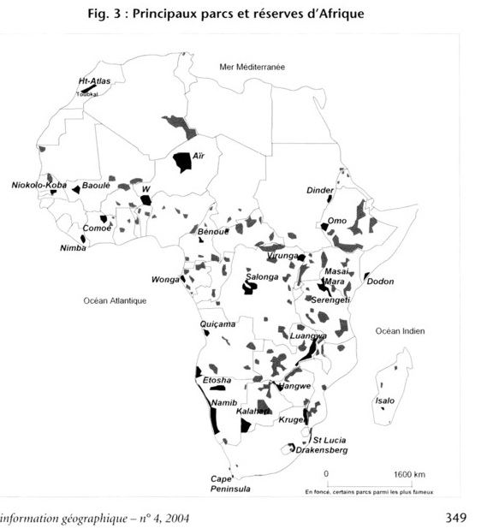
PARCS ET RESERVES AFRICAINS

Slide 9
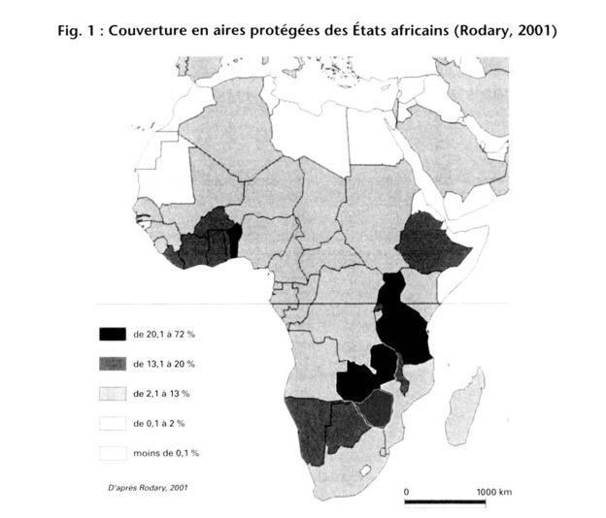
PARCS ET RESERVES AFRICAINS

Slide 10
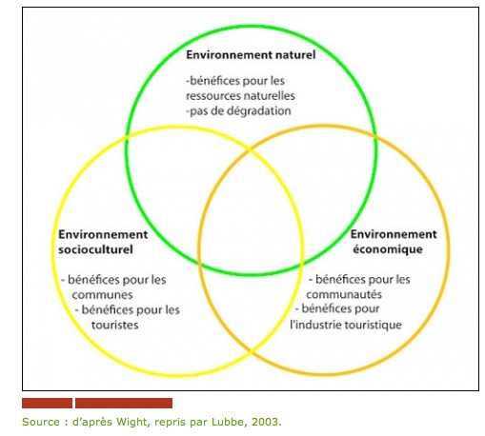
LE TOURISME DURABLE OU ECOTOURISME

Slide 11
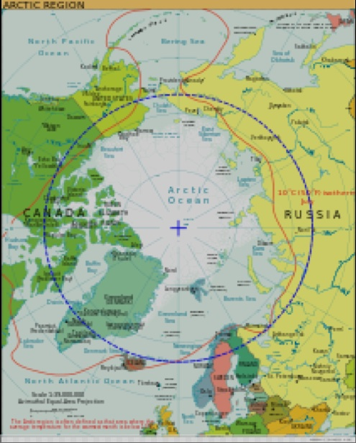
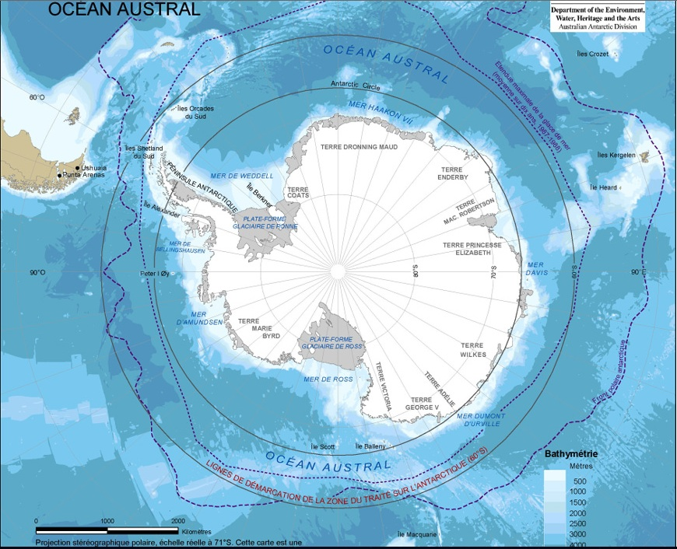
LES MONDES POLAIRES

Slide 12
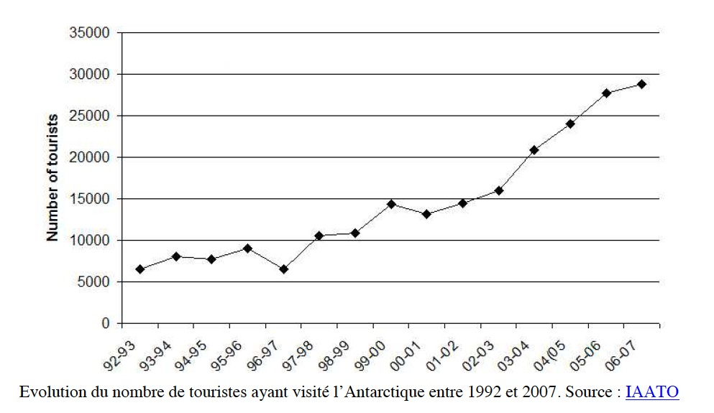
EVOLUTION DES FLUX TOURISTIQUES EN ANTARCTIQUE

Slide 13
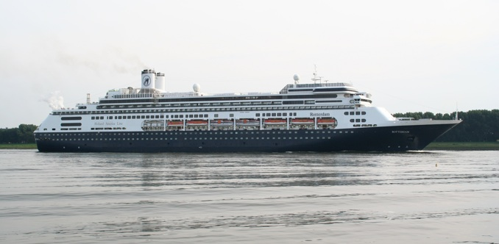
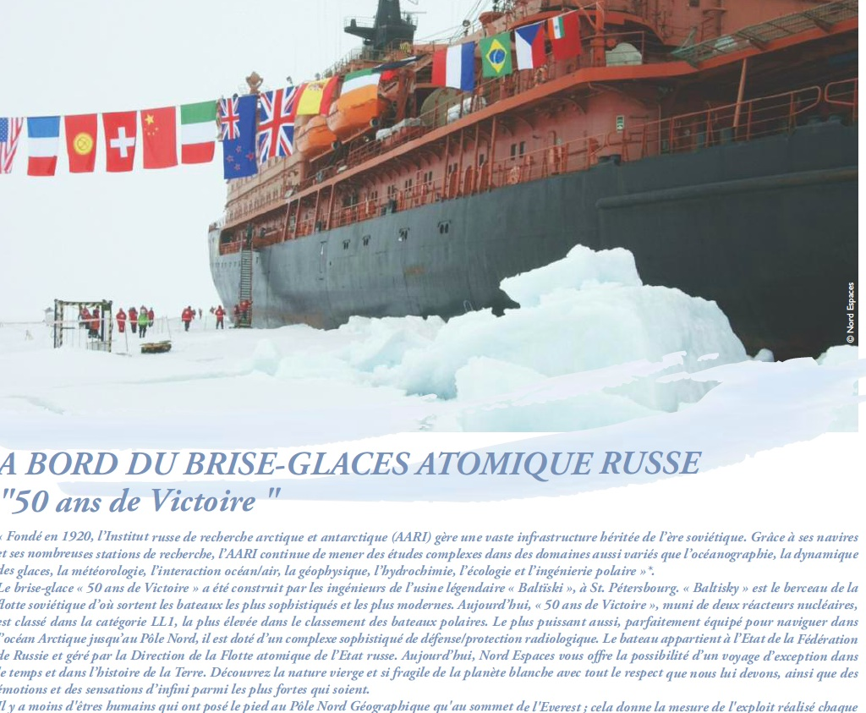
UN TOURISME DE CROISIÈRE
LE MS ROTTERDAM

Slide 14
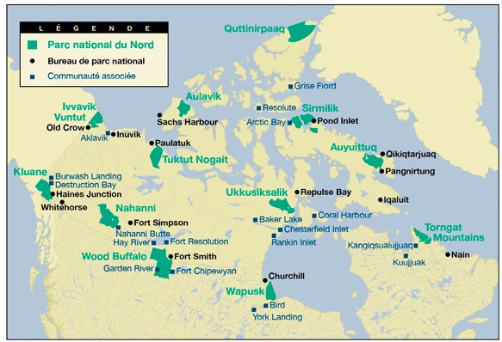
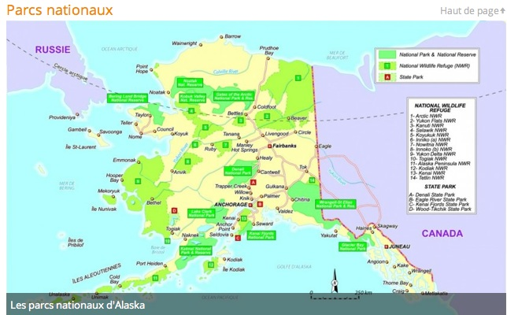
LES PARCS NATURELS EN ARCTIQUE

Slide 15
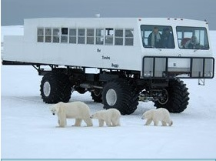
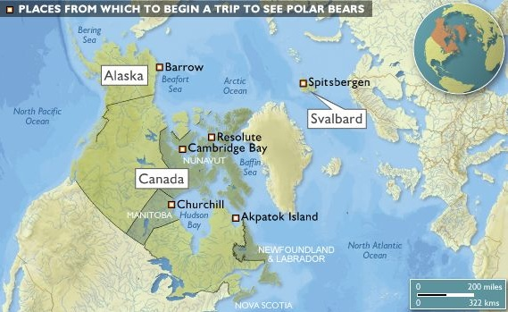
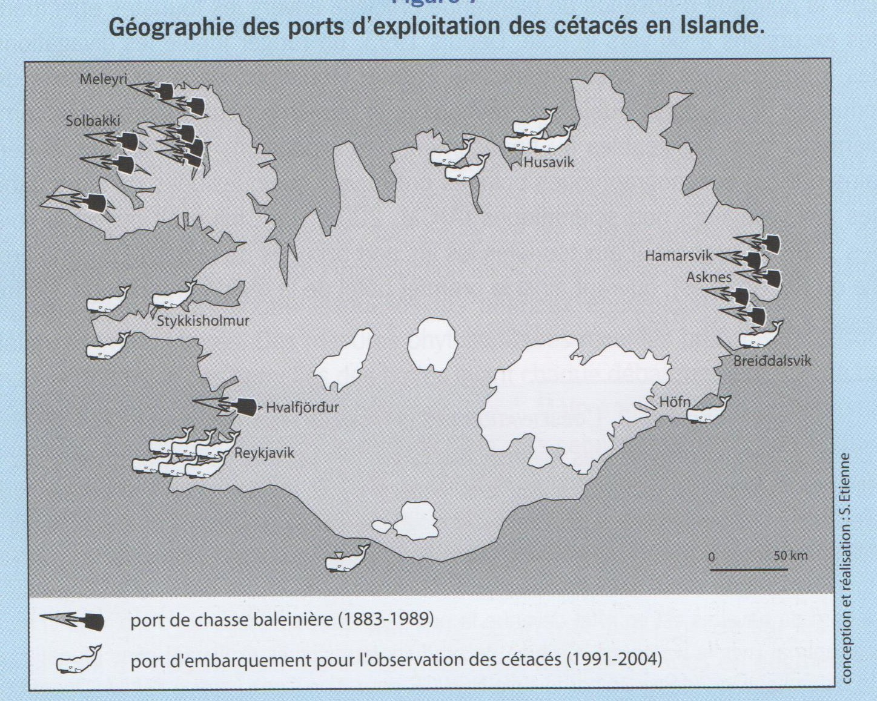
UN TOURISME CONTINENTAL A LA RENCONTRE D’UN PATRIMOINE NATUREL UNIQUE: BEAR ET WHALE WATCHING

Slide 16
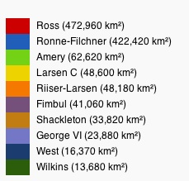
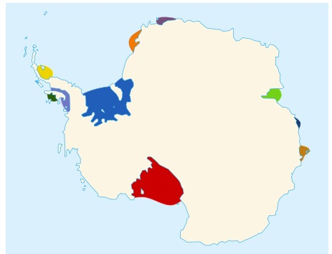
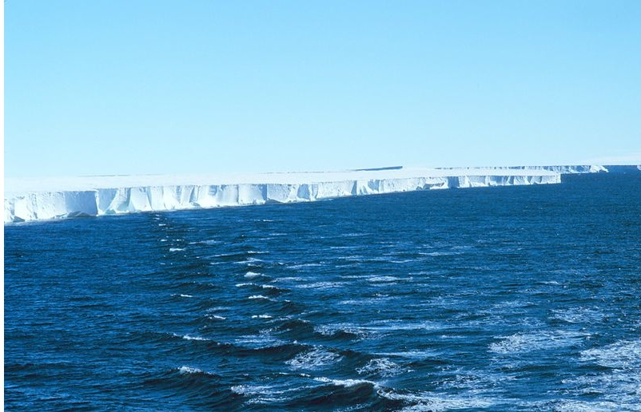
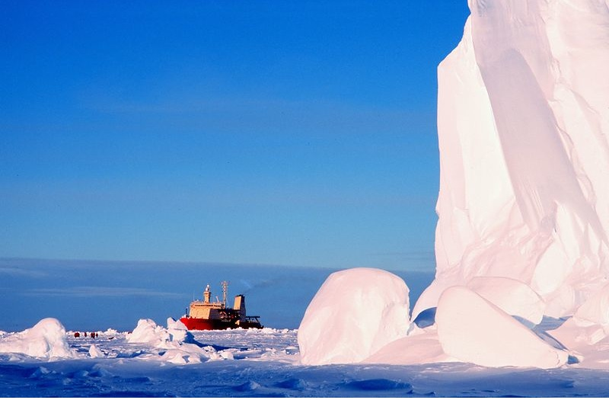
L’ANTARCTIQUE: UN SANCTUAIRE ECOLOGIQUE: LES BARRIÈRES DE GLACE

Slide 17
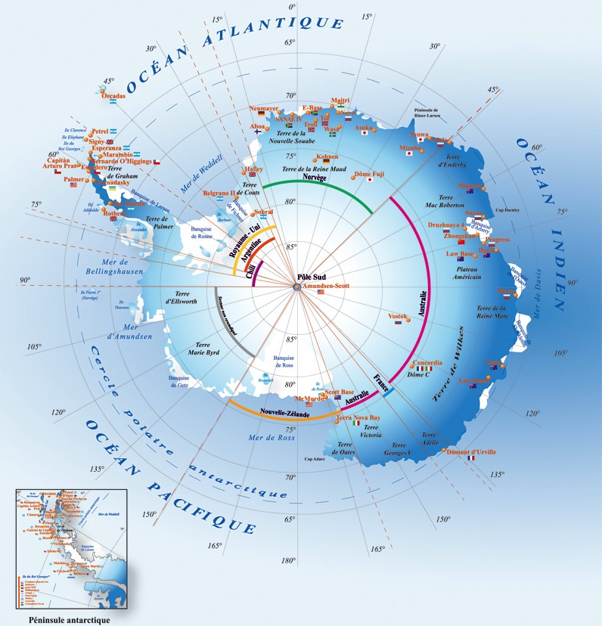
L’ANTARCTIQUE, UN SANCTUAIRE ECOLOGIQUE: TRAITÉ DE WASHINGTON (1961) ET PROTOCOLE DE MADRID (1999)

Slide 18
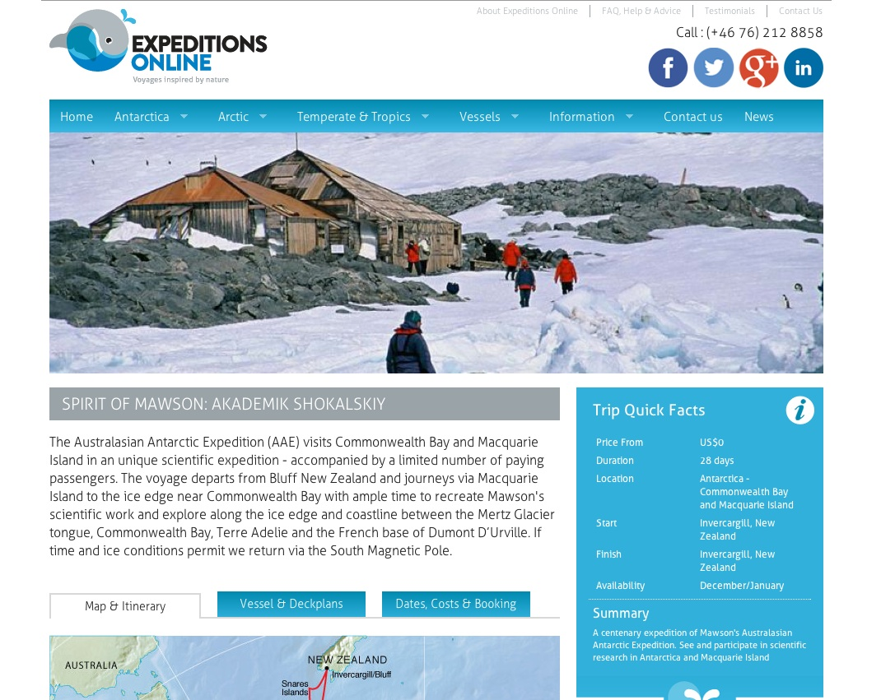
L’EPOPÉE DE L’AKADEMIC SHOKALSKY A NOEL 2013…

Slide 19
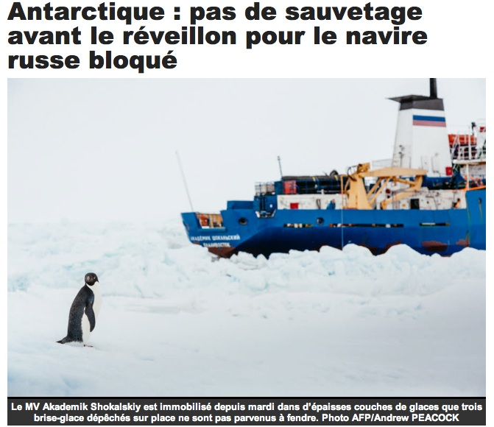
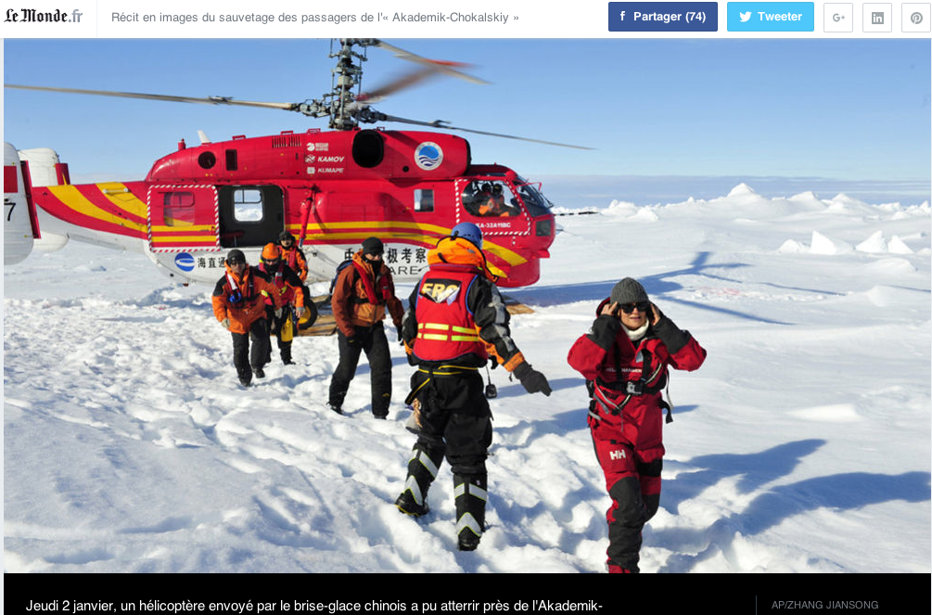
L’EPOPÉE DE L’AKADEMIC SHOKALSKY A NOEL 2013…

Slide 20
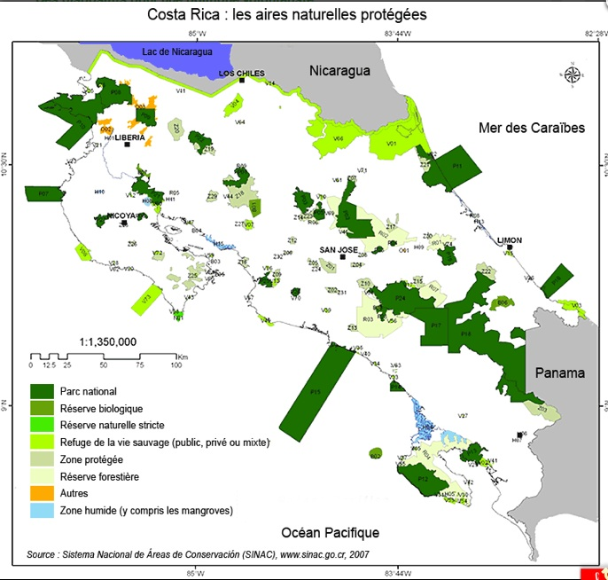
LE COSTA RICA, PAYS DE L’ECO-TOURISME

Slide 21
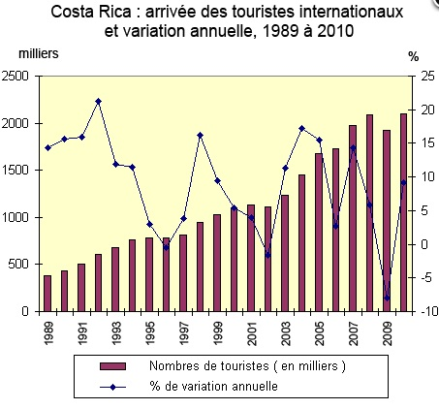
LE COSTA RICA, PAYS DE L’ECO-TOURISME

Slide 22
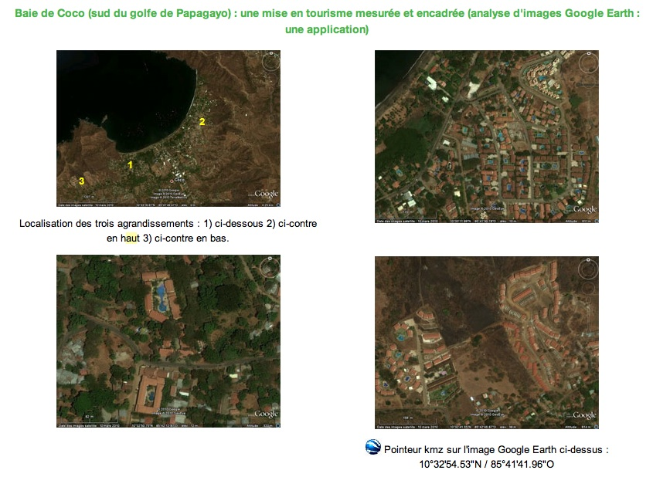
LE COSTA RICA, PAYS DE L’ECO-TOURISME

Slide 23
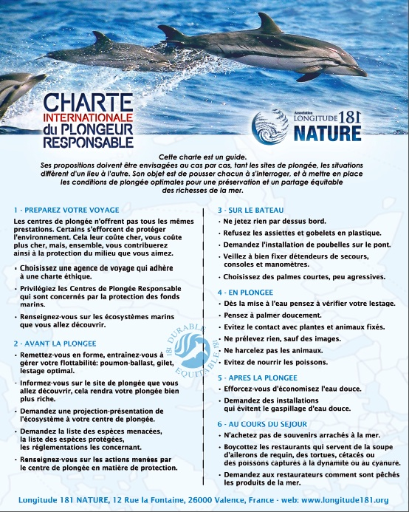
ECOTOURISME ET PLONGÉE: LE PATRIMONIALISATION DES FONDS MARINS: LA CHARTE LONGITUDE 181

Slide 24
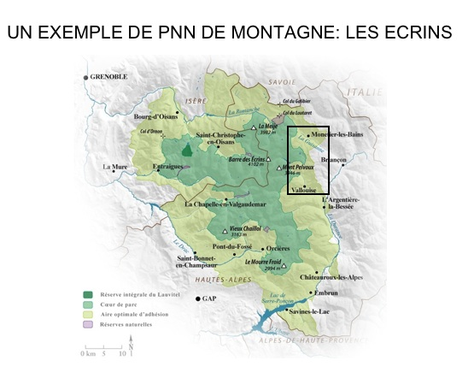
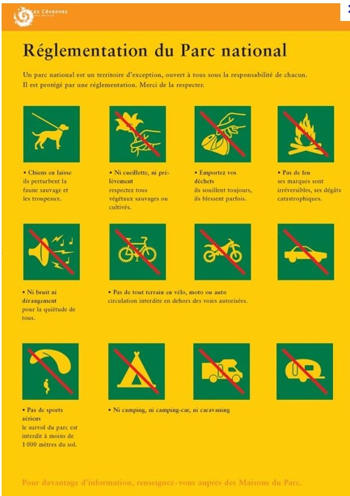
LE PARADIGME RADICAL: L’EXEMPLE DES PARCS NATURELS NATIONAUX EN FRANCE

Slide 25
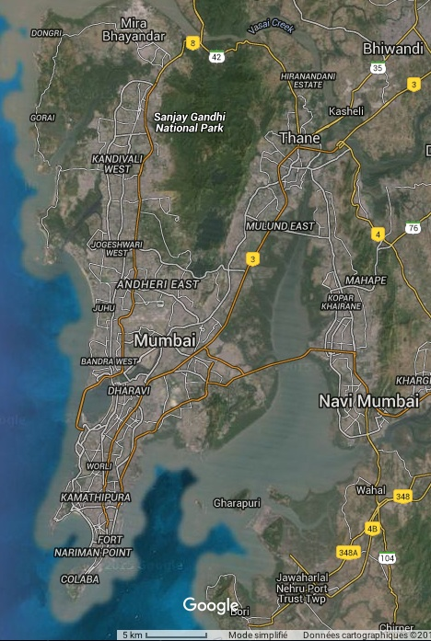
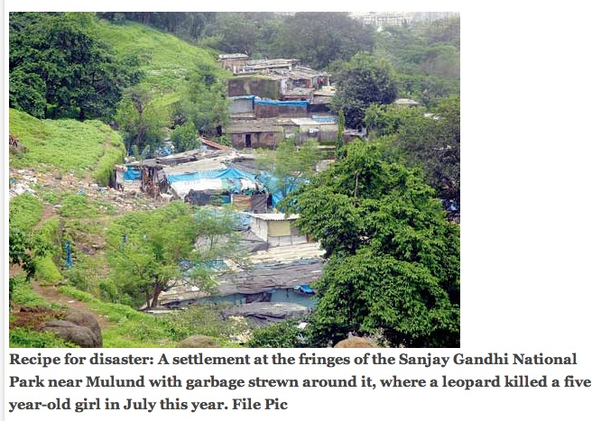
LE PARC PERIURBAIN DE SANDJAI GHANDI A MUMBAI

Slide 26
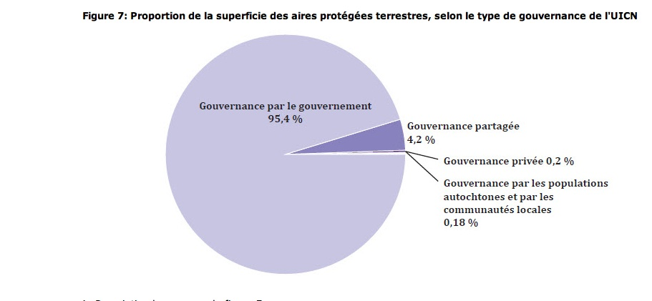
AIRES PROTÉGÉES A GOUVERNANCE AUTOCHTONE AU CANADA

